Slide 1

CHÀO MỪNG CÁC EM
ĐẾN VỚI BÀI HỌC
HÔM NAY

Slide 2






Các em hãy tưởng tượng rằng chúng ta đang đi dã ngoại vào buổi tối và bất ngờ gặp sự cố mất điện. Bóng tối bao trùm xung quanh và chúng ta không thể nhìn thấy gì. Các em sẽ sử dụng đồ vật gì để giúp soi sáng đường đi?
Sử dụng đèn pin để soi sáng đường đi

Slide 3







MẠCH ĐIỆN ĐƠN GIẢN.
VẬT DẪN ĐIỆN VÀ VẬT CÁCH ĐIỆN

Slide 4




Slide 5

CẤU TẠO VÀ HOẠT ĐỘNG CỦA MẠCH ĐIỆN THẮP SÁNG ĐƠN GIẢN

Slide 6
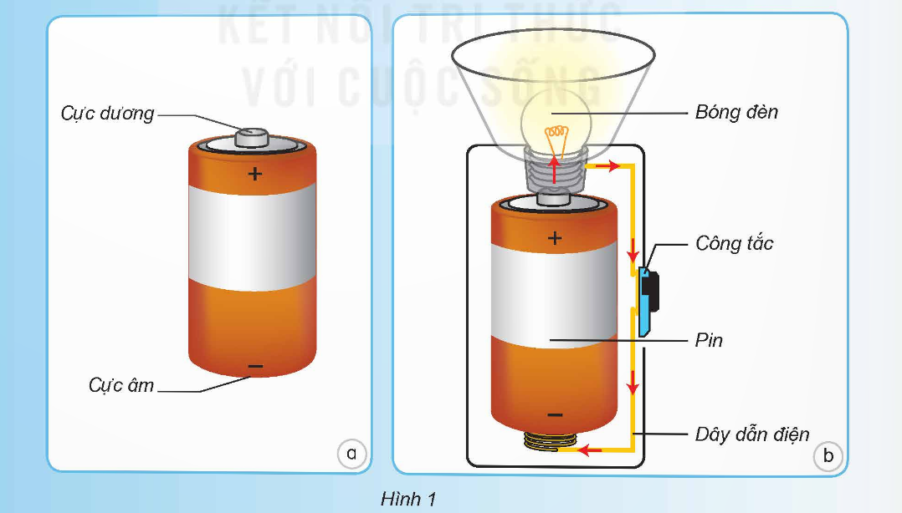
Cực dương
Bóng đèn
Công tắc
Pin
Cực âm
Dây dẫn điện

Slide 7
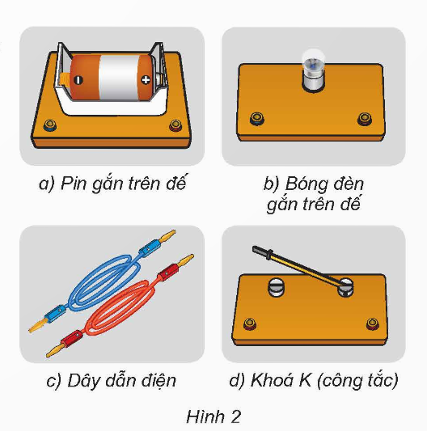
Các bộ phận chính của mạch điện thắp sáng đơn giản:
- Pin
- Bóng đèn
- Dây dẫn điện
- Khóa K (công tắc)

Slide 8

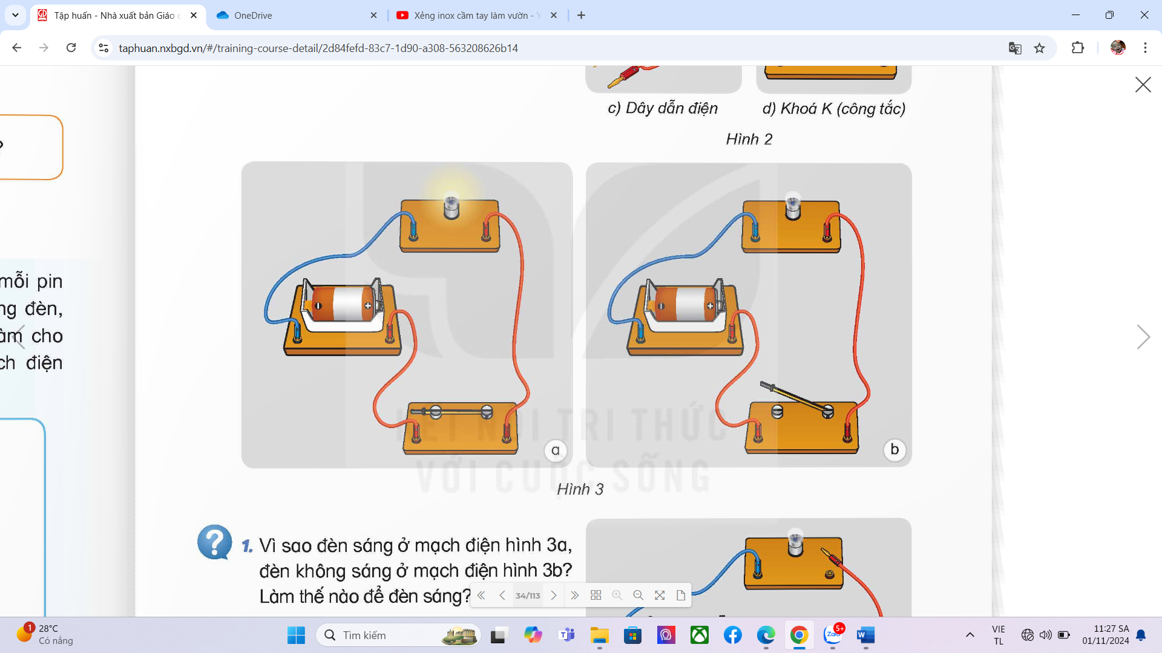

1. Chỉ ra điểm khác nhau của hai mạch điện hình 3a và 3b.
- Mạch điện 3a khóa K đóng (mạch kín), ở mạch điện 3b khóa K mở (mạch hở)
2. Nêu cấu tạo của mạch điện thắp sáng?
- Cấu tạo mạch điện thắp sáng đơn giản gồm: 1 pin, 1 bóng đèn điện, 1 công tắc (khóa K), dây dẫn điện nối bóng đèn và công tắc với pin.

Slide 9


Slide 10

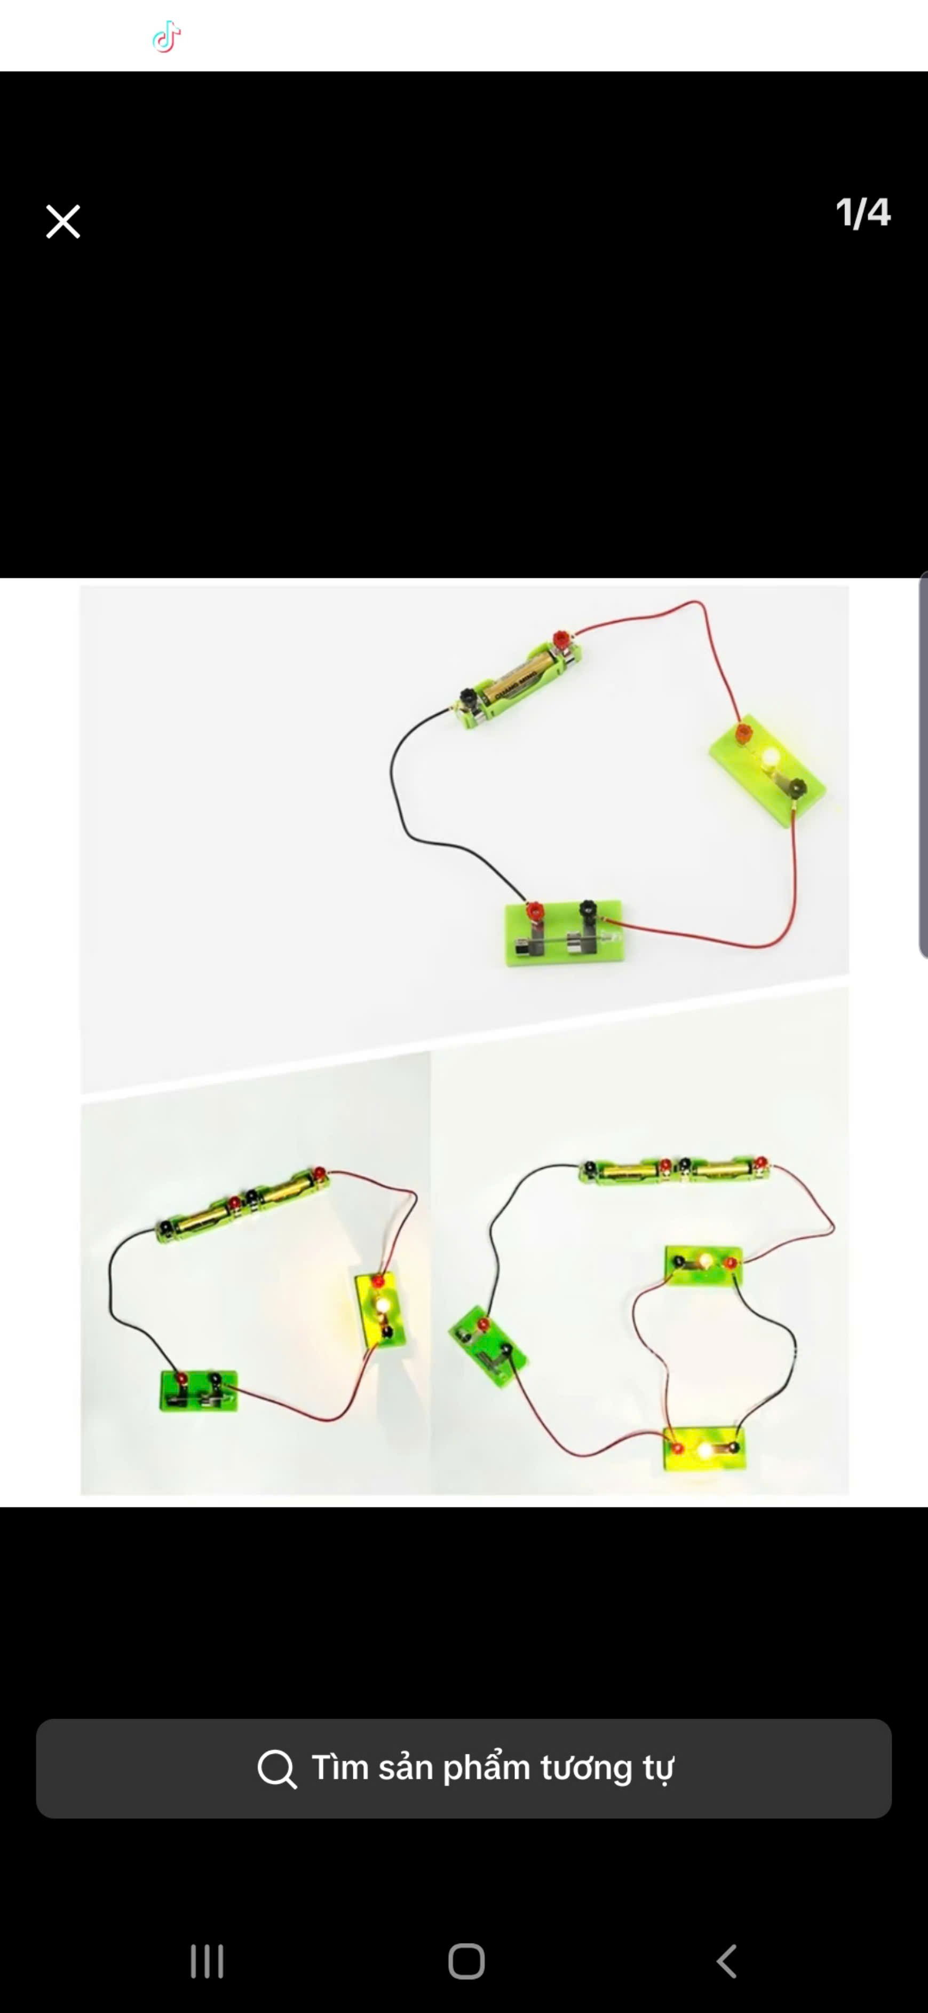
Hoạt động của mạch điện thắp sáng đơn giản:
Pin cung cấp năng lượng làm bóng đèn phát sáng. Khi khóa K đóng, dòng điện từ cực dương của pin chạy trong dây dẫn điện qua bóng đèn và khóa K tới cực âm của pin, làm đèn phát sáng. Khi khoá K mở, dòng điện không qua được khoảng trống ở khoá K nên bóng đèn không sáng.

Slide 11


Slide 12

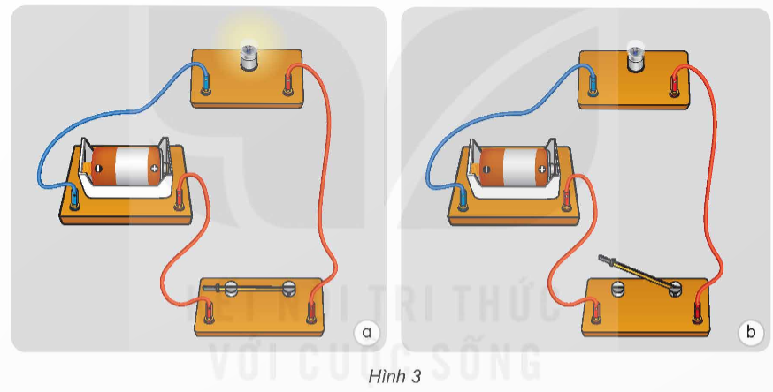
1. Vì sao đèn sáng ở mạch điện hình 3a, đèn không sáng ở mạch điện hình 3b? Làm thế nào để đèn sáng?
Khi khoá K đóng, bóng đèn phát sáng vì mạch kín; khi khoá K mở, mạch điện có một khoảng trống là mạch điện hở, dòng điện không chạy qua nên đèn không sáng.

Slide 13
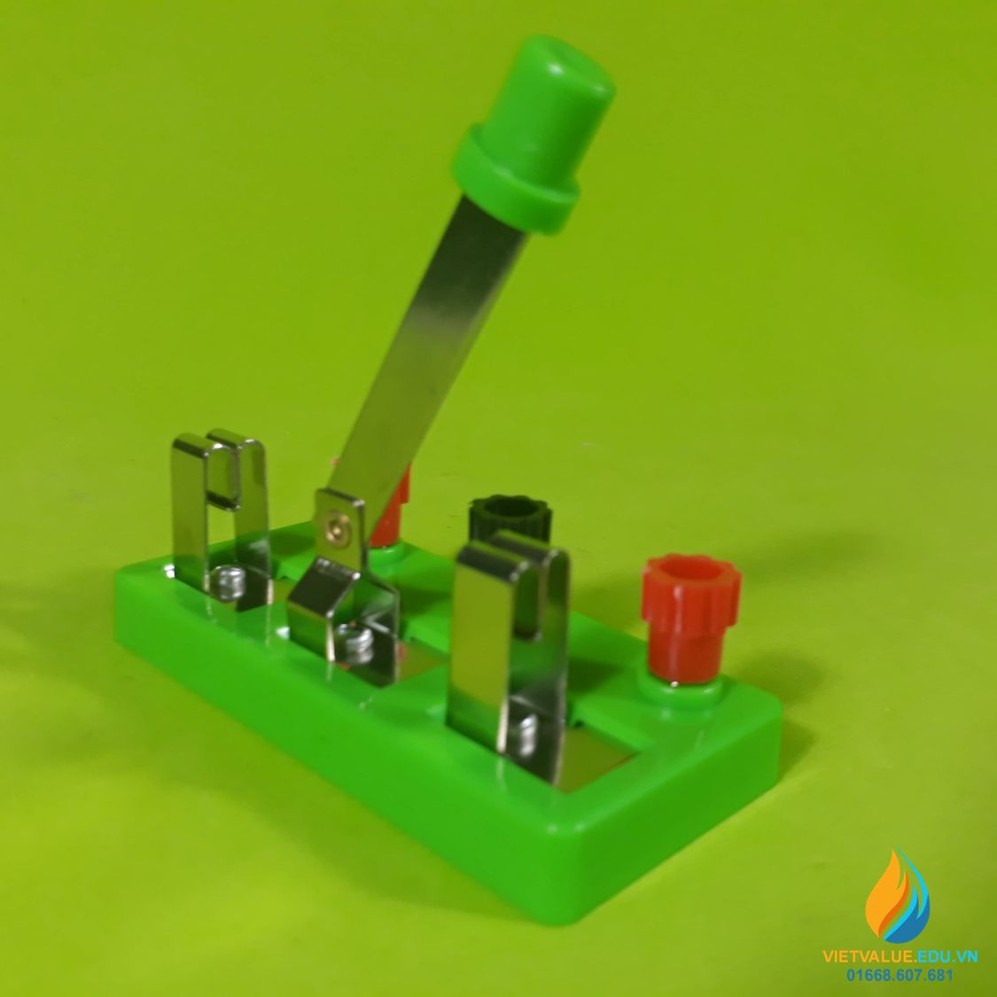
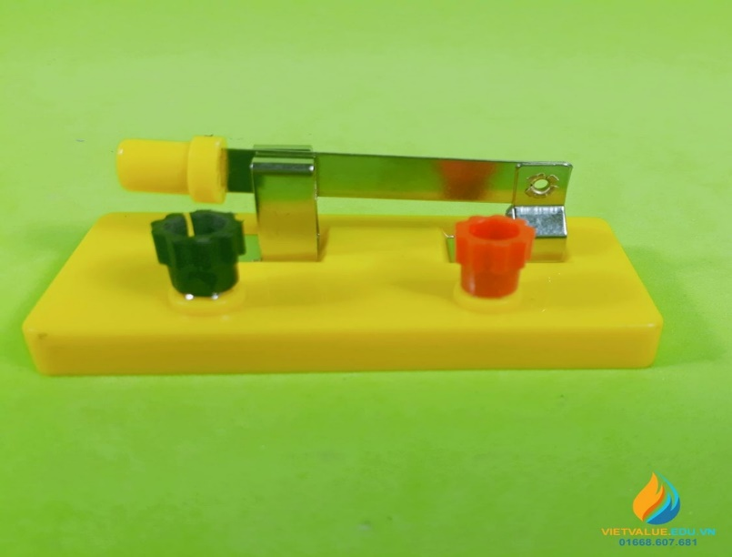
Khoá K (công tắc) là bộ phận trong mạch điện dùng để đóng hoặc ngắt dòng điện. Khi đóng, mở khoá K là ta thực hiện thao tác bật hoặc tắt thiết bị.

Slide 14
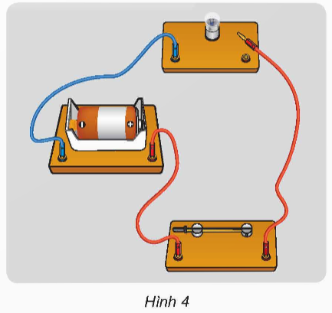
2. Vì sao đèn ở hình 4 không sáng?
Trong mạch điện này, dù khoá K đã đóng nhưng một đầu dây điện không được nối với bóng đèn, tạo thành mạch hở nên đèn không sáng.

Slide 15
3. Nếu em bật đèn pin nhưng đèn không sáng, hãy chỉ ra các lí do có thể làm đèn không sáng và cách khắc phục để đèn sáng.
Lý do đèn không sáng | Cách khắc phục
Bóng đèn hỏng (cháy)
Thay bóng đèn khác
Pin hỏng (hết pin)
Thay pin khác
Dây dẫn điện nối pin với bóng điện bị đứt
Tìm chỗ đứt và nối lại

Slide 16

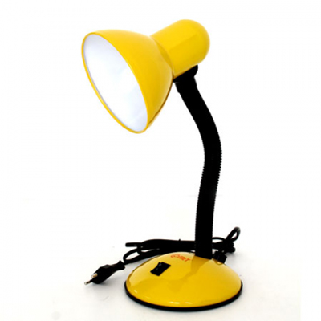
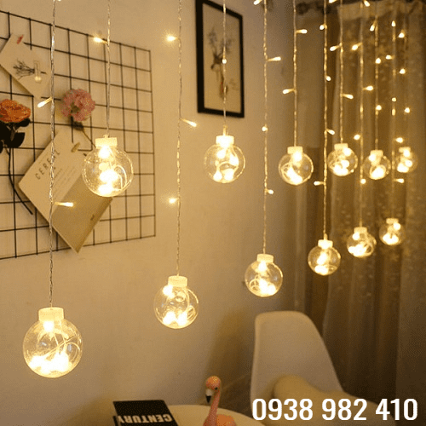
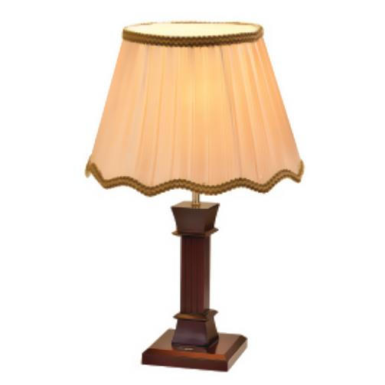
Lấy ví dụ về mạch điện thắp sáng đơn giản trong cuộc sống.

